Slide 1
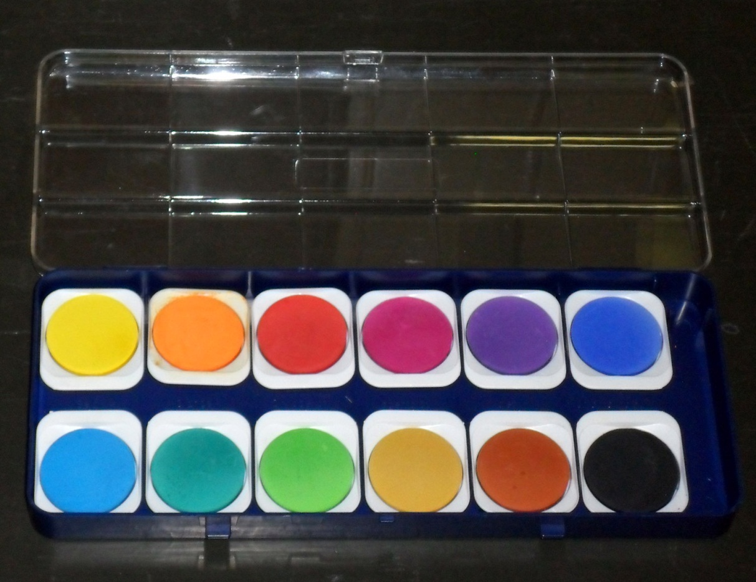
Experiment Herstellung eines Farbstoffs

Slide 2
Jahresüberblick

Slide 3
Protokoll
Bei Exp. 9 schliessen Sie den heutigen Versuch ab.
Das Protokoll können Sie erst fertig schreiben, wenn Sie beim nächsten Mal im Praktikum das Spektrum gemessen haben. (Abgabe 7 Tage ab dann).

Slide 4
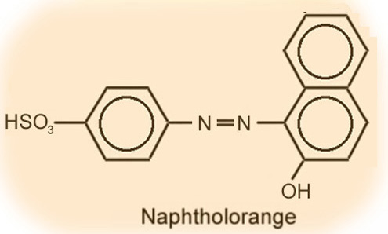
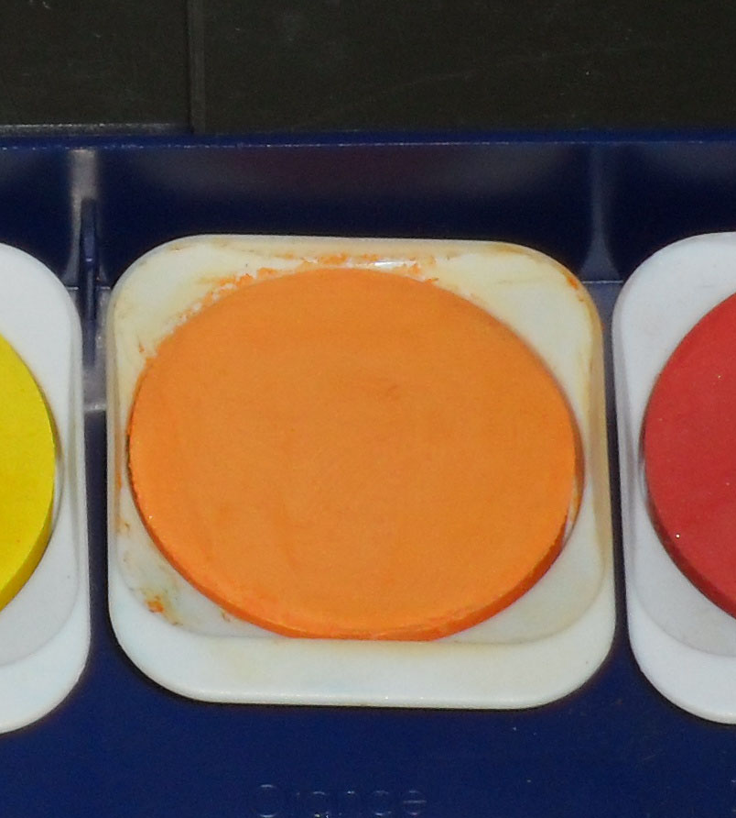
Einführung in die Theorie

Slide 5
Einführung in die Theorie

Slide 6
Einführung in die Theorie
Ganzer Farbkreis/ ganzes Spektrum

Slide 7
Einführung in die Theorie
Spektrum, bei dem die blauen Farben absorbiert wurden. Man sieht nur noch die übrigen Farben
→gemischt rot-orange

Slide 8
Einführung in die Theorie

Slide 9
Einführung in die Theorie

Slide 10
Einführung in die Theorie
Spektrum, bei dem die blauen und grünen Farben absorbiert wurden.
→Die übri-gen Farben ergeben gemischt rot.

Slide 11
Zur Durchführung
Berechnung der Mengen
1. Strukturformeln anschauen

Slide 12
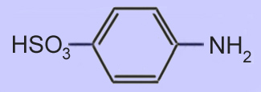
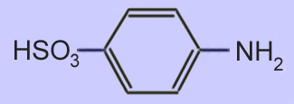
Zur Durchführung
Berechnung der Mengen
1. Strukturformeln anschauen
2. Zum Beispiel bei Sulfanilsäure:
Der Kreis im Benzolring steht für drei Doppelbindungen
, doch sie wechseln laufend ihre Position.

Slide 13
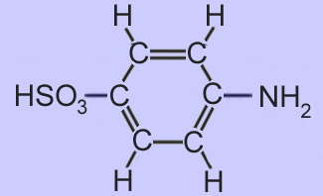
Zur Durchführung
Jede Ecke in der Skelettformel steht für ein C-Atom.
Sulfanilsäure hat also 6 C-Atome, 7 H-Atome, 1 N-Atome, 3 O-Atome und 1 S-Atom.
Jedes C-Atom hat vier Bindungen.
Das heisst, an den oberen und unteren C-Atomen hängt noch je ein H.

Slide 14
Zur Durchführung
Berechnung der Mengen
Eintragen auf dem Anleitungsblatt:
Bereiten Sie zuerst folgende Mengen und Lösungen vor:
10 ml 2 mol/l NaOH (NaOH: 1 mol: ……g / abzuwiegen für 10 ml einer Lösung mit 2 mol/l: … g)
0.004 mol Natriumnitrit (Summenformel:…………….… / 1 mol: ……… g / 0.004 mol: ………… g)
0.004 mol Naphthol (Summenformel:………......…...… / 1 mol: ……… g / 0.004 mol: ………… g)
0.004 mol Sulfanilsäure (Summenformel: C₆H₇NO₃S / 1 mol: ……… g / 0.004 mol: ………… g)

Slide 15
Zur Durchführung
Berechnung der Mengen
4. Molare Masse berechnen (Gewichte addieren)
Bereiten Sie zuerst folgende Mengen und Lösungen vor:
10 ml 2 mol/l NaOH (NaOH: 1 mol: ……g / abzuwiegen für 10 ml einer Lösung mit 2 mol/l: … g)
0.004 mol Natriumnitrit (Summenformel:…………….… / 1 mol: ……… g / 0.004 mol: ………… g)
0.004 mol Naphthol (Summenformel:………......…...… / 1 mol: ……… g / 0.004 mol: ………… g)
0.004 mol Sulfanilsäure (Summenformel: C₆H₇NO₃S / 1 mol: 173 g / 0.004 mol: ………… g)

Slide 16
Zur Durchführung
Berechnung der Mengen
5. Berechnen des Reaktionsgewichts
Bereiten Sie zuerst folgende Mengen und Lösungen vor:
10 ml 2 mol/l NaOH (NaOH: 1 mol: ……g / abzuwiegen für 10 ml einer Lösung mit 2 mol/l: … g)
0.004 mol Natriumnitrit (Summenformel:…………….… / 1 mol: ……… g / 0.004 mol: ………… g)
0.004 mol Naphthol (Summenformel:………......…...… / 1 mol: ……… g / 0.004 mol: ………… g)
0.004 mol Sulfanilsäure (Summenformel: C₆H₇NO₃S / 1 mol: 173 g / 0.004 mol: 0.69 g)

Slide 17
Zur Durchführung
Berechnung der Mengen
Summenformeln aufschreiben (Atome zählen) auch für Natriumnitrit und Naphthol.

Slide 18
Zur Durchführung
Berechnung der Mengen
Summenformeln aufschreiben (Atome zählen)
Bereiten Sie zuerst folgende Mengen und Lösungen vor:
10 ml 2 mol/l NaOH (NaOH: 1 mol: ……g / abzuwiegen für 10 ml einer Lösung mit 2 mol/l: … g)
0.004 mol Natriumnitrit (Summenformel:: NaNO₂ / 1 mol: ……… g / 0.004 mol: ………… g)
0.004 mol Naphthol (Summenformel:: C₁₀H₈O / 1 mol: ……… g / 0.004 mol: ………… g)
0.004 mol Sulfanilsäure (Summenformel: C₆H₇NO₃S / 1 mol: 173 g / 0.004 mol: 0.69 g)

Slide 19
Zur Durchführung
Berechnung der Mengen
Molare Masse berechnen (Gewichte addieren)
Bereiten Sie zuerst folgende Mengen und Lösungen vor:
10 ml 2 mol/l NaOH (NaOH: 1 mol: ……g / abzuwiegen für 10 ml einer Lösung mit 2 mol/l: … g)
0.004 mol Natriumnitrit (Summenformel:: NaNO₂ / 1 mol : 69 g / 0.004 mol: ………… g)
0.004 mol Naphthol (Summenformel:: C₁₀H₈O / 1 mol : 144 g / 0.004 mol: ………… g)
0.004 mol Sulfanilsäure (Summenformel: C₆H₇NO₃S / 1 mol: 173 g / 0.004 mol: 0.69 g)

Slide 20
Zur Durchführung
Berechnung der Mengen
Berechnen des Reaktionsgewichts
Bereiten Sie zuerst folgende Mengen und Lösungen vor:
10 ml 2 mol/l NaOH (NaOH: 1 mol: ……g / abzuwiegen für 10 ml einer Lösung mit 2 mol/l: … g)
0.004 mol Natriumnitrit (Summenformel:: NaNO₂ / 1 mol : 69 g / 0.004 mol: 0.28 g)
0.004 mol Naphthol (Summenformel:: C₁₀H₈O / 1 mol : 144 g / 0.004 mol: 0.58 g)
0.004 mol Sulfanilsäure (Summenformel: C₆H₇NO₃S / 1 mol: 173 g / 0.004 mol: 0.69 g)

Slide 21
Zur Durchführung
Berechnung der Mengen
Molarität einer Lösung
Bereiten Sie zuerst folgende Mengen und Lösungen vor:
10 ml 2 mol/l NaOH (NaOH: 1 mol: 40 g / abzuwiegen für 10 ml einer Lösung mit 2 mol/l: … g)
0.004 mol Natriumnitrit (Summenformel:: NaNO₂ / 1 mol : 69 g / 0.004 mol: 0.28 g)
0.004 mol Naphthol (Summenformel:: C₁₀H₈O / 1 mol : 144 g / 0.004 mol: 0.58 g)
0.004 mol Sulfanilsäure (Summenformel: C₆H₇NO₃S / 1 mol: 173 g / 0.004 mol: 0.69 g)

Slide 22
Zur Durchführung
Berechnung der Mengen
Molarität einer Lösung
Bereiten Sie zuerst folgende Mengen und Lösungen vor:
10 ml 2 mol/l NaOH (NaOH: 1 mol: 40 g / abzuwiegen für 10 ml einer Lösung mit 2 mol/l: 0.80 g)
0.004 mol Natriumnitrit (Summenformel:: NaNO₂ / 1 mol : 69 g / 0.004 mol: 0.28 g)
0.004 mol Naphthol (Summenformel:: C₁₀H₈O / 1 mol : 144 g / 0.004 mol: 0.58 g)
0.004 mol Sulfanilsäure (Summenformel: C₆H₇NO₃S / 1 mol: 173 g / 0.004 mol: 0.69 g)

Slide 23
Durchführung
Herstellung der Lauge
Die Sulfanilsäure wird mit versetzt. Dann löst man das Natriumnitrit in 4 ml H₂O auf und gibt es zur Sulfanilsäure. Die Mischung wird mit Eiswasser auf 0 °C gekühlt. Unter Rühren wird die Lösung mit 2,5 ml konz. HCl (0 °C) langsam sauer gesetzt (mit pH-Papier überprüfen). Nebenan wird das Naphthol in
gelöst, gekühlt und langsam zur diazotierten Sulfanilsäure dazu­gegeben. Die breiige Masse wird abgenutscht, bis es eine feste Konsistenz hat.
2 ml 2-molarer NaOH
8 ml
2-molarer NaOH
0,80 g NaOH in 10 ml (= 80 g/l) auflösen
2 ml davon braucht man für die Sulfanilsäure,
8 ml davon für das Naphthol.

Slide 24
Zur Durchführung
β-Naphthol. β bedeutet, dass die OH-Gruppe an der zweiten Stelle am rechten Benzolring ist.

Slide 25
Zur Durchführung
Zur Kühlung auf 0 °C gibt man Eiswürfel in Wasser und lässt es ein paar Minuten stehen. Das Wasser hat dann automatisch 0 °C.
Die Flecken der orangen Farbe gehen auf den Kleidern in der Waschmaschine wieder aus.
Auf der Haut gehen sie nicht aus, bis sich die Haut erneuert hat.

Slide 26
Zur Durchführung
Um den Wassergehalt des Farbstoffs zu verkleinern, wird er abgenutscht.
Abnutschen bedeutet: Filtrieren mit Vakuum

Slide 27
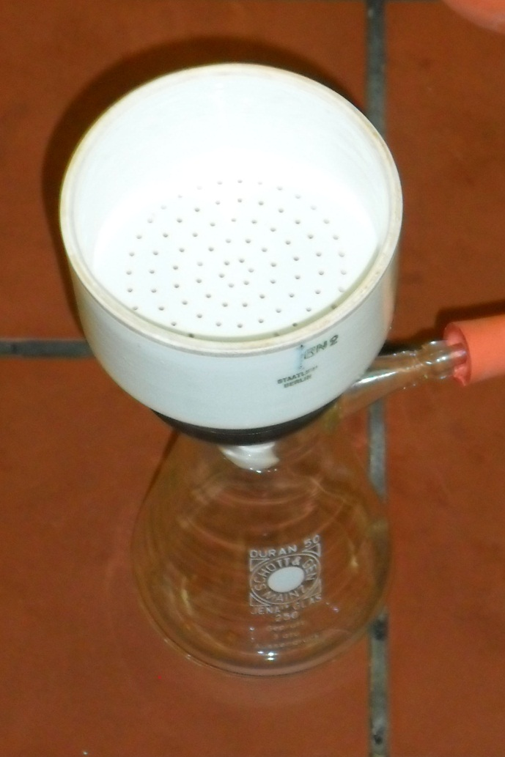
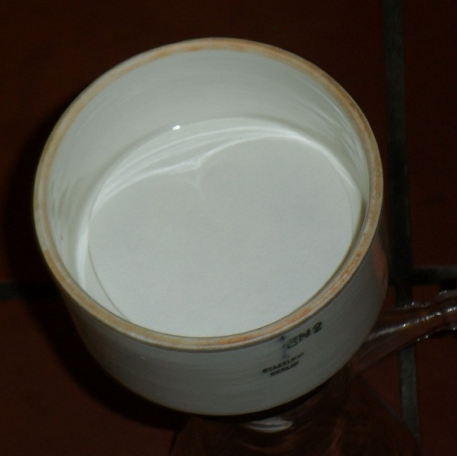
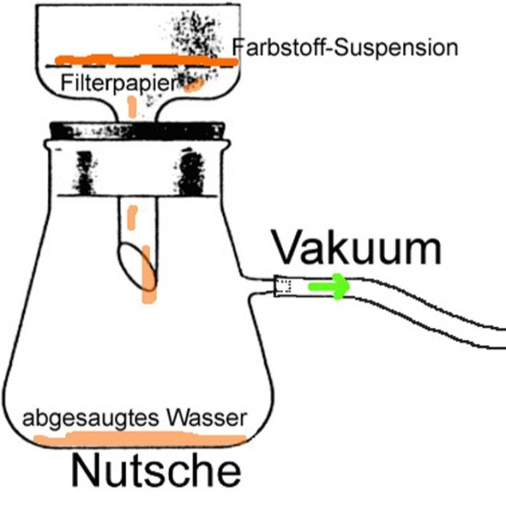
Zur Durchführung
Vakuumpumpe
Nutsche
Mit Filterpapier
Farbstoff oben

Slide 28
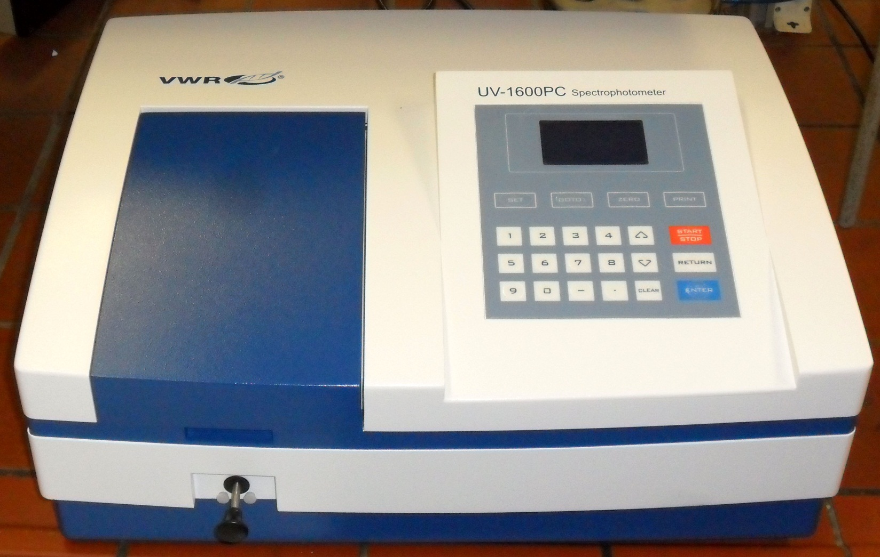
Zur Durchführung
Welches Spektrum Ihr Produkt gibt, messen Sie nächstes Mal mit dem Spektrometer.

Slide 29
Entsorgung
Beim Abwaschen hat man die grösste Gefahr, mit dem Farbstoff in Kontakt zu kommen.
Das Naphtholorange füllen Sie in ein Döschen ab für die Analyse (nächstes Mal)

Slide 30
Putzen
Orange Farbrückstände fallen sofort auf!

Slide 31
Sicherheitshinweise
Natronlauge in Körnern: sehr stark ätzend!
Natriumnitrit: brandfördernd, giftig, umweltschädlich
Naphthol: reizend, umweltgefährlich
Sulfanilsäure: reizend
Salzsäure: ätzend, reizend
Schutzbrille tragen!

